Slide 1
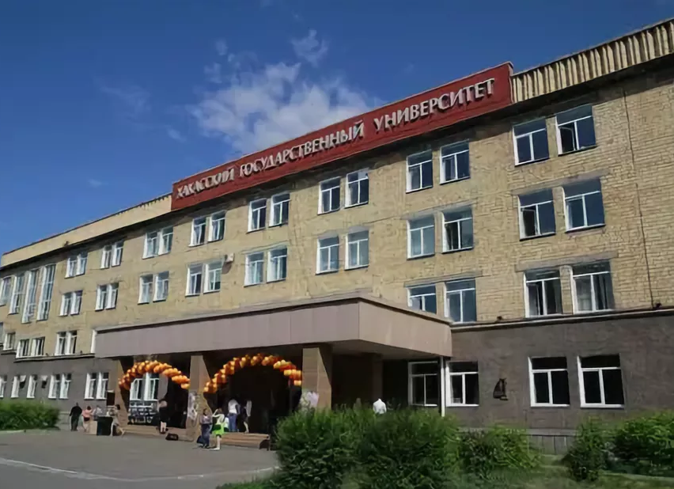
ИНСТИТУТ ЕСТЕСТВЕННЫХ НАУК И МАТЕМАТИКИ

Slide 2
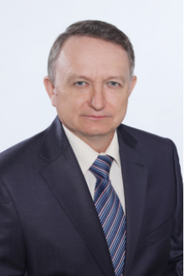
ИНСТИТУТ ЕСТЕСТВЕННЫХ НАУК и МАТЕМАТИКИ (ИЕНИМ)
сочетание сильных традиций науки, образования и современных технологий обучения
широкие возможности для получения качественного высшего образования
научная и учебная электронные библиотеки
компьютерные классы, мультимедиа аудитории
учебные и научные лаборатории
летние учебные и производственные практики в производственных условиях, в т.ч. природных
подготовка по направлениям в области биологии, экологии и природопользования, педагогического образования (математика, физика, химия, биология, безопасность жизнедеятельности, физическая культура и спорт)
высокопрофессиональный кадровый состав:
на 4 кафедрах института работает более
80 кандидатов наук, 6 докторов наук
Директор ИЕНИМ канд. биологических наук Анюшин Василий Васильевич

Slide 3
В ИЕНИМ осуществлен переход к принятой во всем мире многоуровневой системе образования.
Ведется подготовка бакалавров, имеется возможность продолжения обучения в магистратурах для получения степени магистра.
Магистры и дипломированные специалисты имеют возможность продолжить свое обучение в ИЕНИМ по программам аспирантуры.
Аспирантура
Магистратура
Профессиональная деятельность
Бакалавриат
Профессиональная деятельность

Slide 4
Наши преимущества
Фундаментальная, практикоориентированная
и разносторонняя подготовка;
Высокопрофессиональный и опытный кадровый состав;
Условия для получения многоуровневого образования;
Связь с работодателями;
Широкий доступ к информационным ресурсам;
Значительное количество бюджетных мест;
Связи с крупными российскими и зарубежными
вузами;
Широкий спектр образовательных программ;
Наличие родственных образовательных программ.

Slide 5
Направления подготовки
(прием в 2023 году)
Код направления | Образовательная программа (бакалавриат) ОФО – очная форма обучения; ЗФО – заочная форма обучения | Вступительные испытания (приоритетное испытание подчеркнуто, в скобках – форма испытания для лиц имеющих полное общее средне образование) | Минимальное количество баллов (для положительной оценки) | Форма проведения вступительных испытаний, проводимых ХГУ самостоятельно в виде тестирования (на русском языке) Для лиц, имеющих СПО, ВО, детей-инвалидов, иностр. граждан и пр. | Минимальное количество баллов (для положительной оценки)
05.03.06 | Экология и природопользование, профиль: Природопользование (ОФО) | Биология (ЕГЭ) Русский язык (ЕГЭ) Математика (профильный уровень) или Химия (ЕГЭ) | 39 40 39 | Безопасность жизнедеятельности Культура речи Основы экологии и природопользования | 40 40 40
06.03.01 | Биология, профиль: Биоэкология (ОФО) | Биология (ЕГЭ) Русский язык (ЕГЭ) Математика (профильный уровень) или Химия (ЕГЭ) | 39 40 39 | Безопасность жизнедеятельности Культура речи Основы экологии и природопользования | 40 40 40
44.03.05 | Педагогическое образование (с двумя профилями подготовки), профили: Безопасность жизнедеятельности, Физическая культура (ОФО) | Обществознание (ЕГЭ) Русский язык (ЕГЭ) Выполнение нормативов (испытание профильной направленности, проводимое университетом самостоятельно): 1) легкая атлетика 2) гимнастика 3) спортивные игры | 45 40 60 | Теория обучения и воспитания или Безопасность жизнедеятельности Культура речи Выполнение нормативов (комплексный экзамен): 1) легкая атлетика 2) гимнастика 3) спортивные игры | 40 40 60

Slide 6
Направления подготовки
(прием в 2023 году)
44.03.05 | Педагогическое образование (с двумя профилями подготовки), профили: Математика, Физика (ОФО) | Обществознание (ЕГЭ) Русский язык (ЕГЭ) Математика (профильный уровень) или Физика (ЕГЭ) | 45 40 39/40 | Теория обучения и воспитания Культура речи Безопасность жизнедеятельности | 40 40 40
44.03.05 | Педагогическое образование (с двумя профилями подготовки), профили: Химия, Биология (ОФО) | Обществознание (ЕГЭ) Русский язык (ЕГЭ) Математика (профильный уровень) или Биология (ЕГЭ) | 45 40 39 | Теория обучения и воспитания Культура речи Безопасность жизнедеятельности или Основы экологии и природопользования | 40 40 40
44.03.01 | Педагогическое образование, профиль: Физическая культура (ЗФО) | Обществознание (ЕГЭ) Русский язык (ЕГЭ) Выполнение нормативов (комплексный экзамен): 1) легкая атлетика 2) гимнастика 3) спортивные игры | 45 40 60 | Теория обучения и воспитания Культура речи Выполнение нормативов (комплексный экзамен): 1) легкая атлетика 2) гимнастика 3) спортивные игры | 40 40 60
44.03.01 | Педагогическое образование, профиль: Безопасность жизнедеятельности (ЗФО) | Обществознание (ЕГЭ) Русский язык (ЕГЭ) Математика (профильный уровень) или Биология (ЕГЭ) | 45 40 39 | Теория обучения и воспитания Культура речи Безопасность жизнедеятельности | 40 40 40

Slide 7
Направления подготовки
(прием в 2023 году)
Код направления | Образовательная программа (магистратура) ОФО – очная форма обучения | Вступительные испытания для лиц, не имеющих профильного образования | Минимальное количество баллов (для положительной оценки) | Вступительные испытания для лиц, имеющих профильное образование | Минимальное количество баллов (для положительной оценки)
06.04.01 | Биология, профиль: Сохранение биоразнообразия и рациональное природопользование (ОФО) | Экология | 50 | Рациональное природопользование | 50
44.04.01 | Педагогическое образование, профиль: Современные цифровые технологии в образовании (ОФО) | Педагогика | 50 | Педагогические технологии | 50
44.04.01 | Педагогическое образование, профиль: Преподавание физической культуры в условиях инклюзивного образования (ОФО) | Педагогика | 50 | Теория и методика физической культуры и спорта | 50

Slide 8
05.03.06 Экология и природопользование:
Природопользование
Форма обучения: очная
Срок обучения: 4 года
Вступительные испытания:
Биология – 39 (минимальное количество баллов)
Математика (профильный уровень) или Химия – 39 (минимальное количество баллов)
Русский язык – 40 (минимальное количество баллов)
Вступительные испытания проводятся по результатам ЕГЭ (для лиц, имеющих полное общее среднее образование) и по материалам ВУЗа (тестирование) для лиц, имеющих среднее профессиональное образование

Slide 9
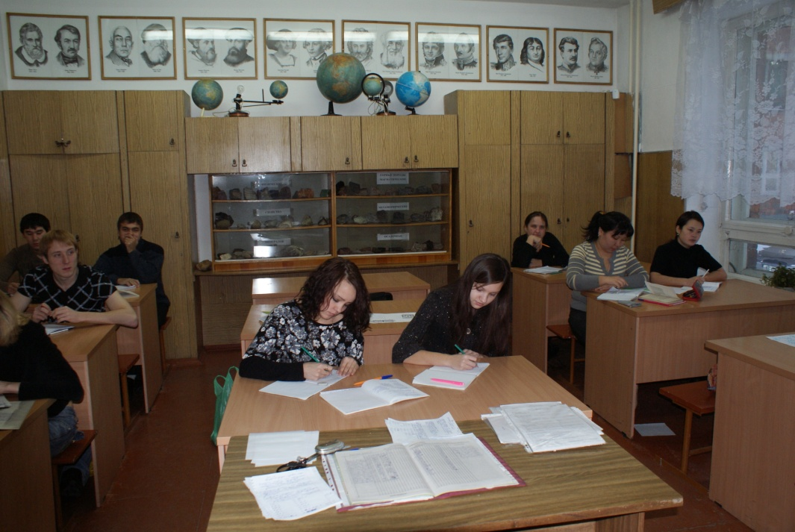
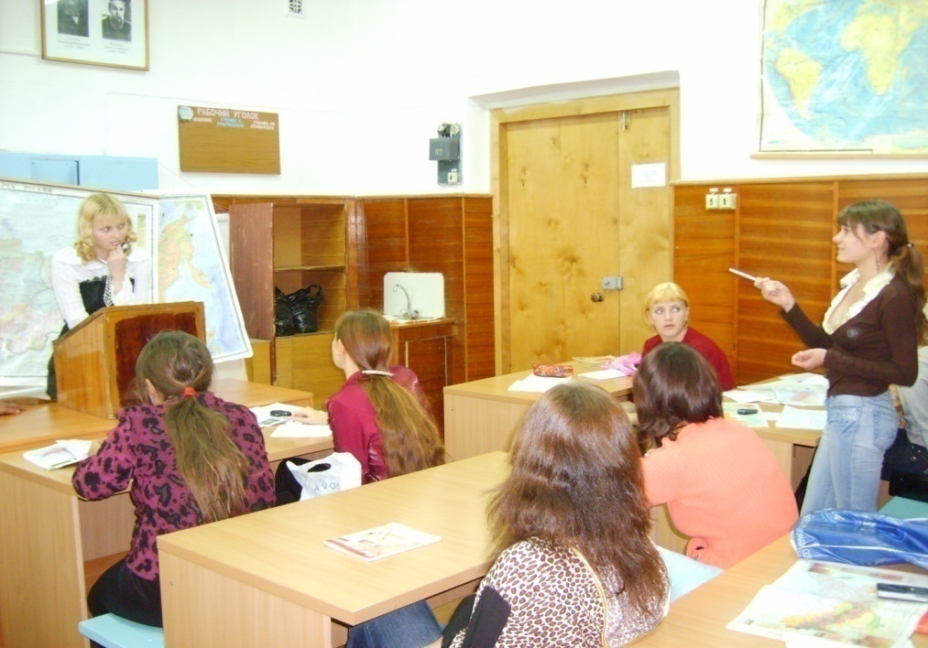
Выпускающая кафедра по направлению подготовки
«Экология и природопользование» −
кафедра химии и геоэкологии ИЕНИМ
(заведующий кафедрой – кандидат химических наук
Сергей Валериевич Бортников)

Slide 10
Трудоустройство выпускников:
Органы и учреждения охраны окружающей среды и природопользования.
Федеральная служба по гидрометеорологии и контролю окружающей среды.
Федеральное агентство по туризму.
Организации охраны природы, в том числе заповедники.
Академические и ведомственные научно-исследовательские организации и др.
Выпускники бакалавриата по направлению «Экология и природопользование» имеют возможность продолжить образование в магистратуре ХГУ по направлению «Биология», а затем в аспирантуре ХГУ (специальности «Экология», «Ботаника»), а также аспирантурах других вузов России.

Slide 11
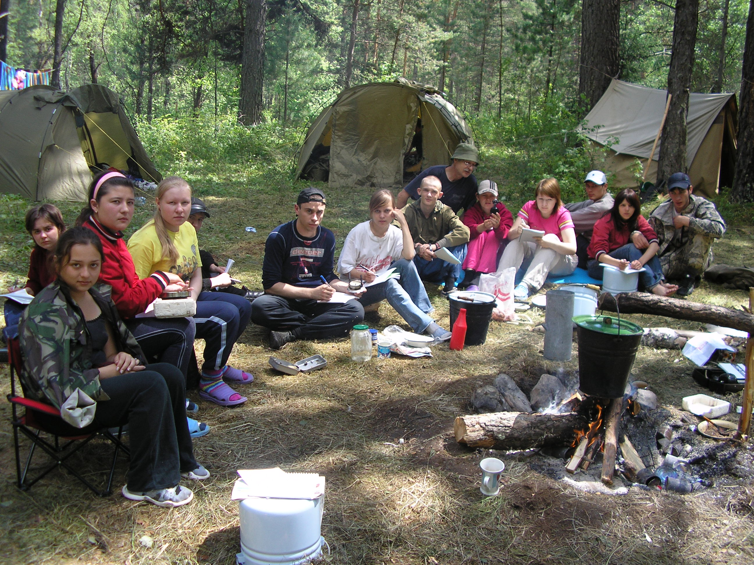
Комплексная географическая полевая практика

Slide 12
Летние полевые практики

Slide 13
Летняя практика по картографии

Slide 14
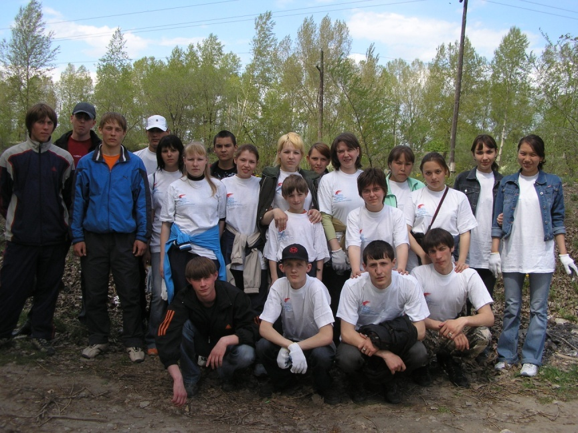
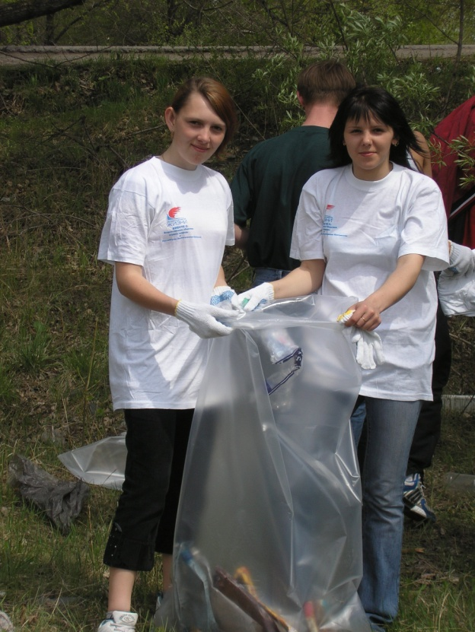
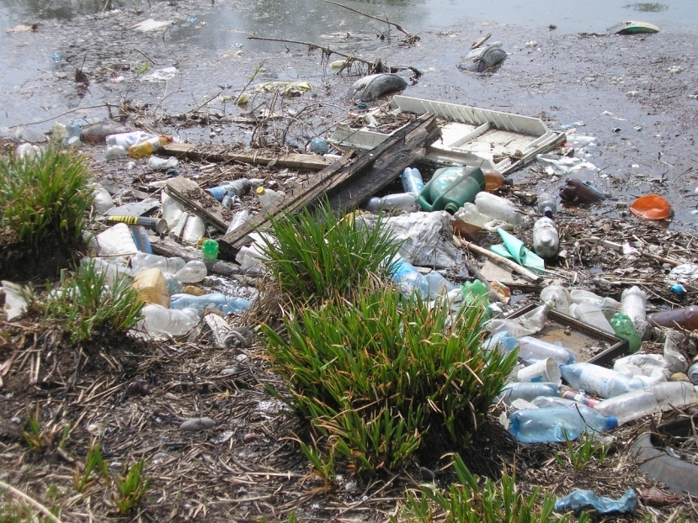
Участие в экологических проектах

Slide 15
44.03.05 Педагогическое образование: профили Химия, Биология
Форма обучения: очная
Срок обучения: 5 лет
Вступительные испытания:
Обществознание – 45 (минимальное количество баллов)
Математика (профильный уровень) или Биология – 39 (минимальное количество баллов)
Русский язык – 40 (минимальное количество баллов)
Вступительные испытания проводятся по результатам ЕГЭ (для лиц, имеющих полное общее среднее образование) и по материалам ВУЗа (тестирование) для лиц, имеющих среднее профессиональное образование

Slide 16
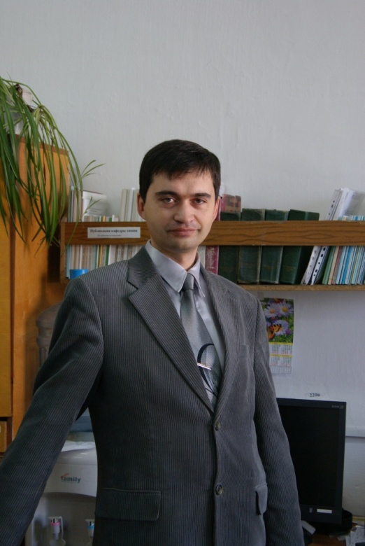
Выпускающая кафедра по направлению подготовки 44.03.05 Педагогическое образование: профили Химия, Биология
− кафедра химии и геоэкологии
Заведующий кафедрой – кандидат химических наук Сергей Валериевич Бортников.
Кафедра ХиГЭ (до 2013 г. – кафедра химии) – одно из первых структурных подразделений университета.
Свою самостоятельную историю ведёт с 1971 года. С 1995 года кафедра являлась выпускающей по специальности «Химия с дополнительной специальностью биология». С 2007 года осуществляла подготовку по направлению бакалавриата «Естественнонаучное образование» профиль Химия; с 2014 года – «Педагогическое образование» профили «Химия-Биология».

Slide 17
Трудоустройство выпускников
Образовательные учреждения и органы управления образованием.
Научно-исследовательские институты и лаборатории.
Химико-экологические и химико-технологические лаборатории.
Центр гигиены и эпидемиологии Республики Хакасия и др.
Выпускники бакалавриата по профилям «Химия, Биология» имеют возможность продолжить образование в магистратурах ХГУ по направлениям «Биология», «Педагогическое образование», а затем в аспирантуре ХГУ (специальности «Экология», «Ботаника», специальностям направления «Образование и педагогические науки»), а также в аспирантурах других вузов России.

Slide 18
студенты-химики в лаборатории прикладной химии

Slide 20
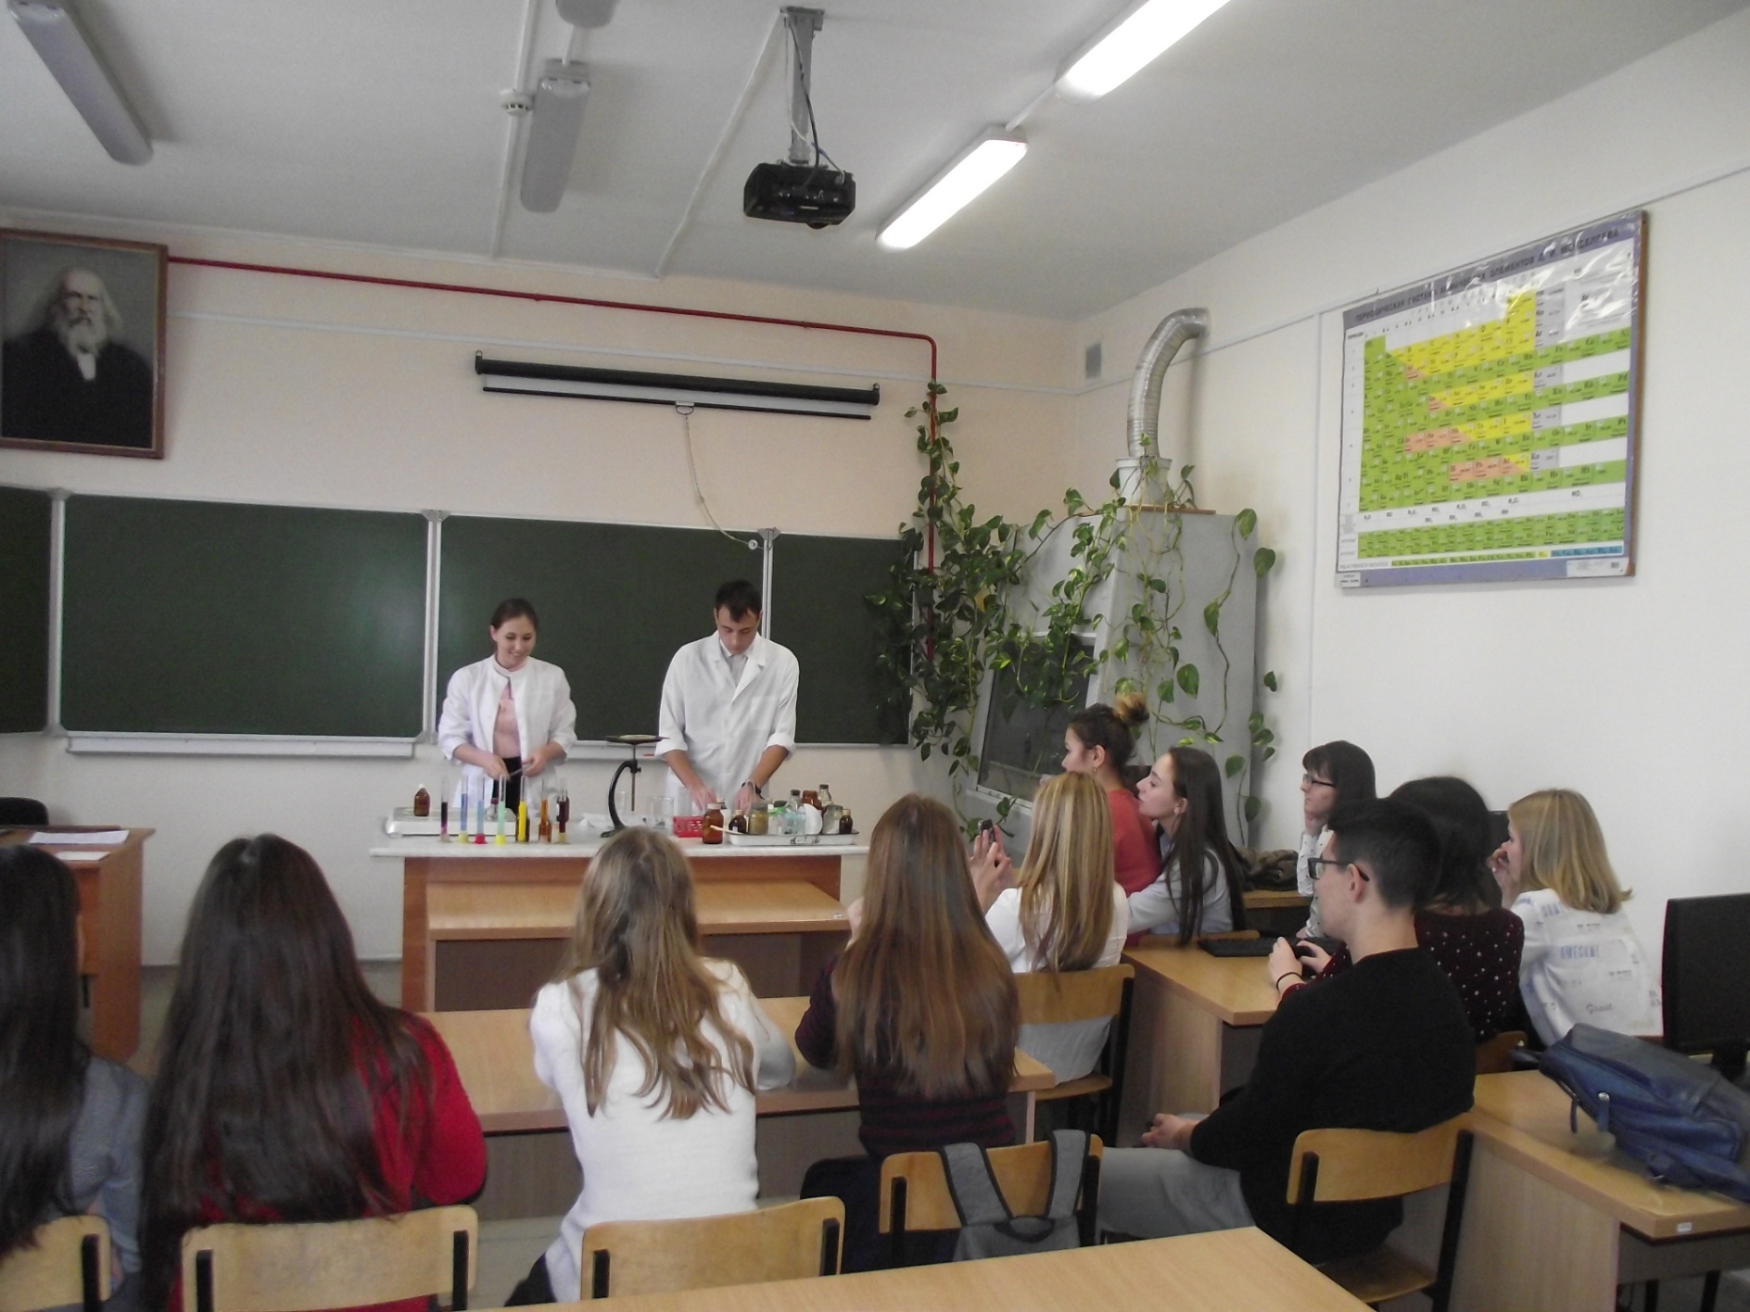
Мастер-класс «Занимательная химия» для школьников

Slide 21
06.03.01 Биология: профиль Биоэкология
Форма обучения: очная
Срок обучения: 4 года
Вступительные испытания:
Биология – 39 (минимальное количество баллов)
Математика (профильный уровень) или Химия –
39 (минимальное количество баллов)
Русский язык – 40 (минимальное количество баллов)
Вступительные испытания проводятся по результатам ЕГЭ (для лиц, имеющих полное общее среднее образование) и по материалам ВУЗа (тестирование) для лиц, имеющих среднее профессиональное образование

Slide 22
Выпускающая кафедра по направлению подготовки 06.03.01 Биология: профиль Биоэкология − кафедра биологии
(заведующий кафедрой – кандидат биологических наук Тамара Викторовна Злотникова)
Основное научное направление работы кафедры: «Структура и функциональная организация природных комплексов Хакасии и сопредельных территорий в связи с особенностями среды и антропогенных воздействий»
Цели научно-исследовательской работы:
Изучение фауны и животного населения Хакасии и сопредельных территорий.
Оценка современного состояния лесных экосистем Хакасии.
Морфологические особенности почв и почвенная биота Республики Хакасия и сопредельных территорий.

Slide 23
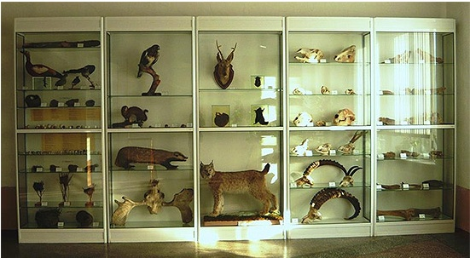
В состав кафедры биологии входит Лаборатория биологического разнообразия

Slide 24
На кафедре биологии имеется Лаборатория биологического разнообразия

Slide 25
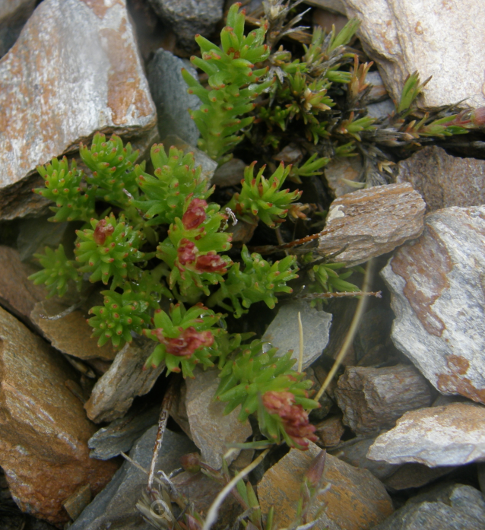
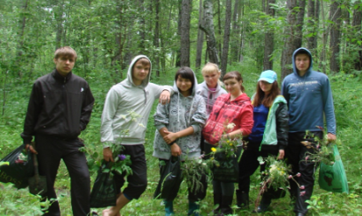
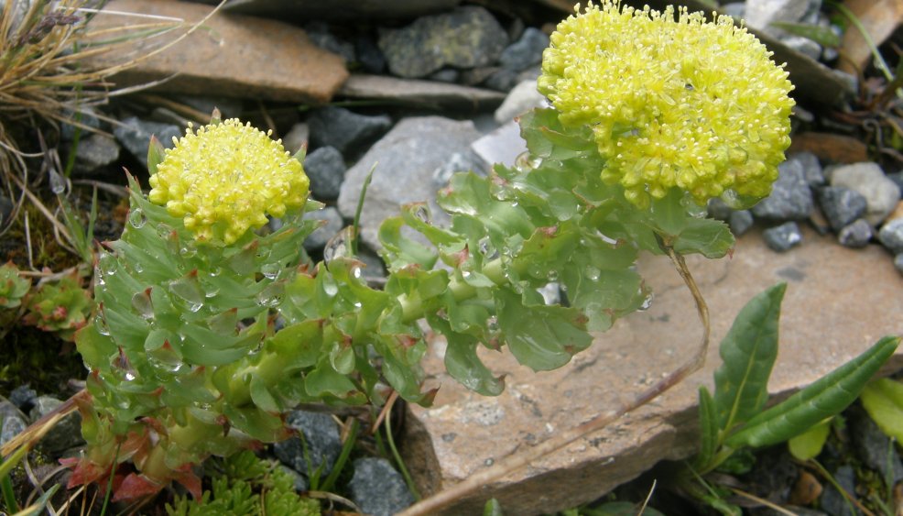
Научный гербарий, входящий в состав лаборатории биологического разнообразия, ежегодно пополняется коллекциями растений, собранными во время полевых практик

Slide 26
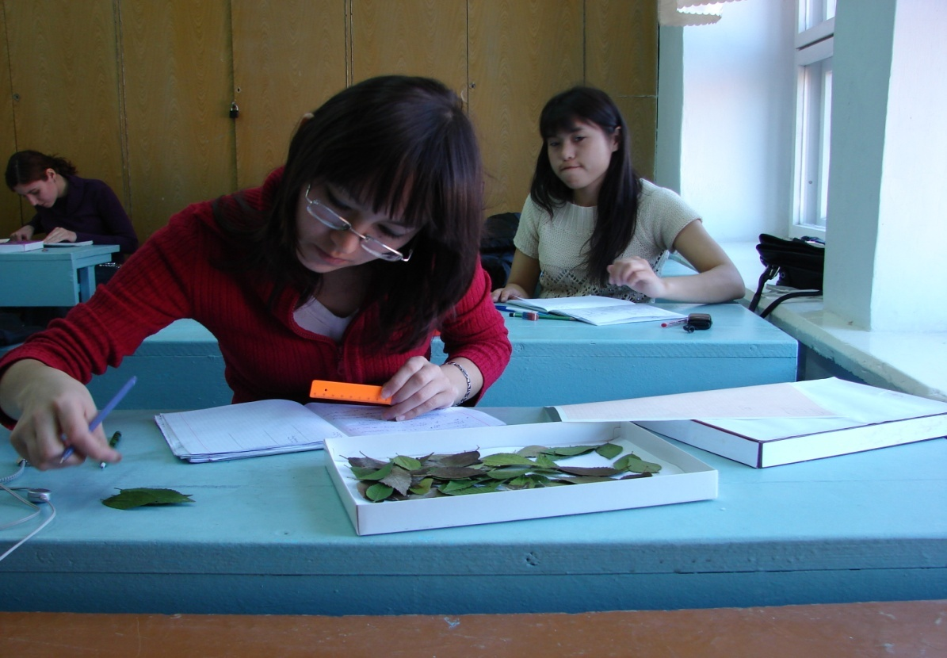
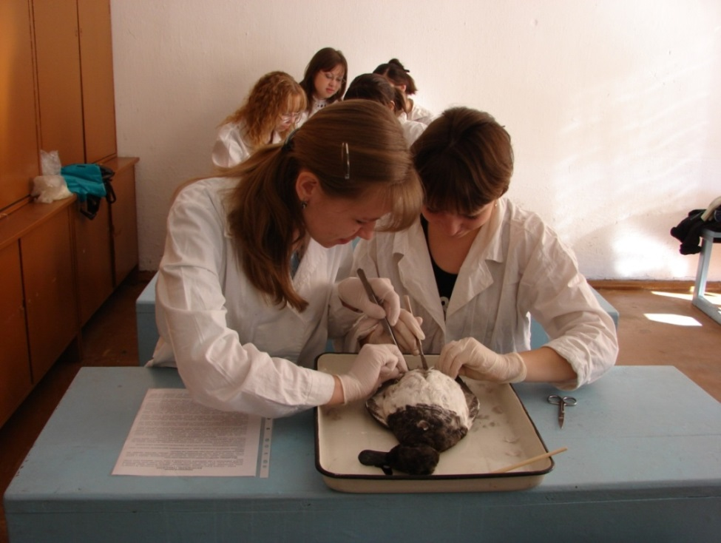
На лабораторных занятиях студенты работают только с натуральными объектами
Изучение анатомии птиц на дисциплине «Экология птиц». Изготовленные препараты пополняют коллекционный фонд Зоологического музея, входящего в состав лаборатории биологического разнообразия кафедры биологии

Slide 27
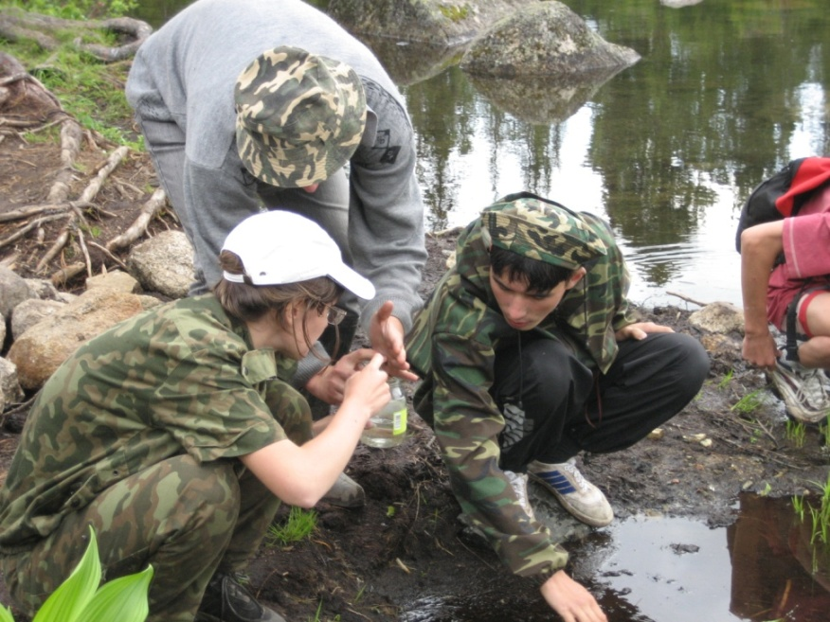
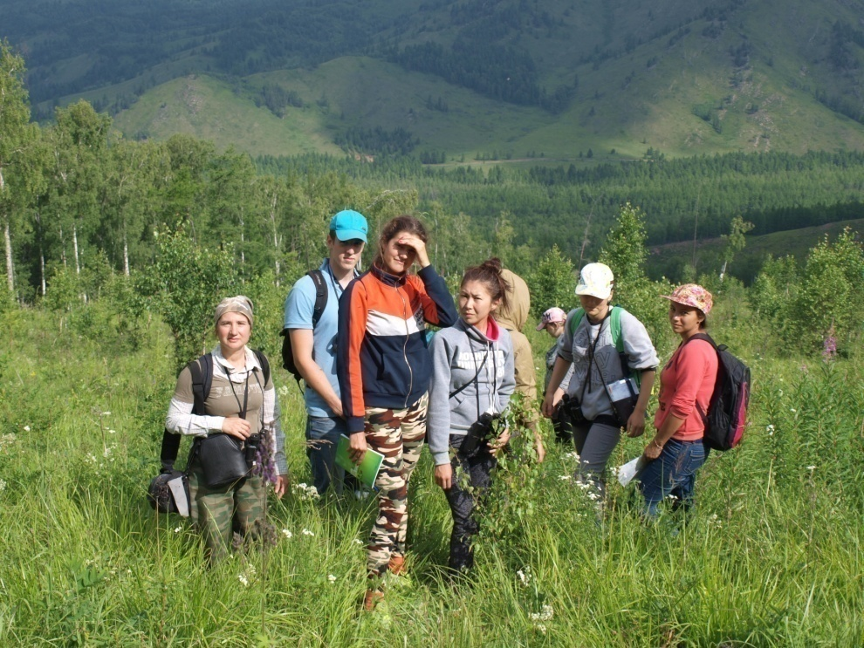
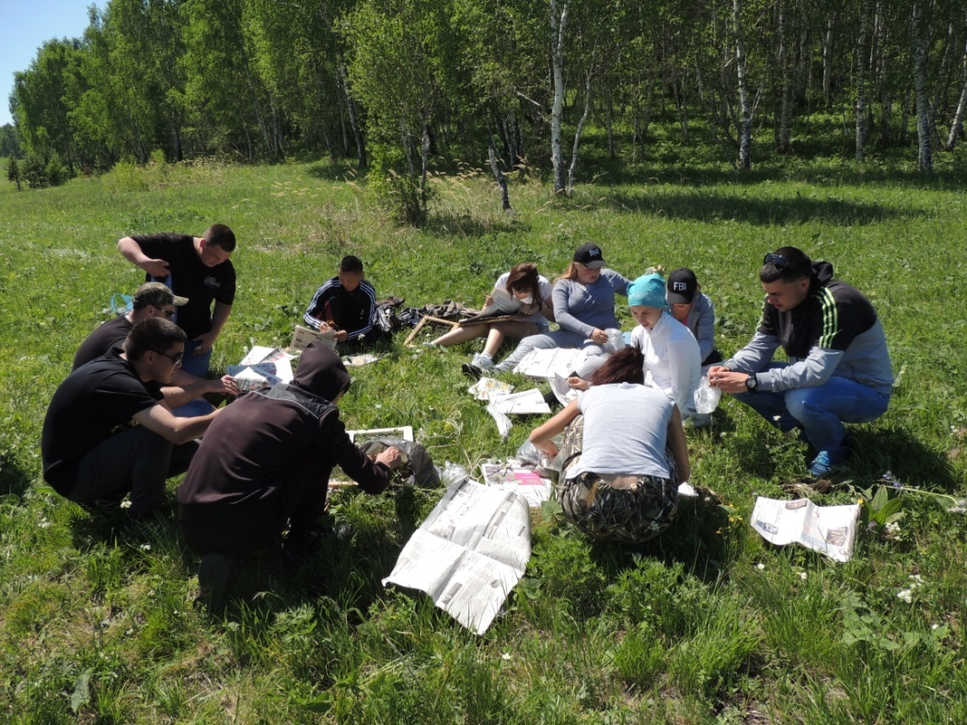
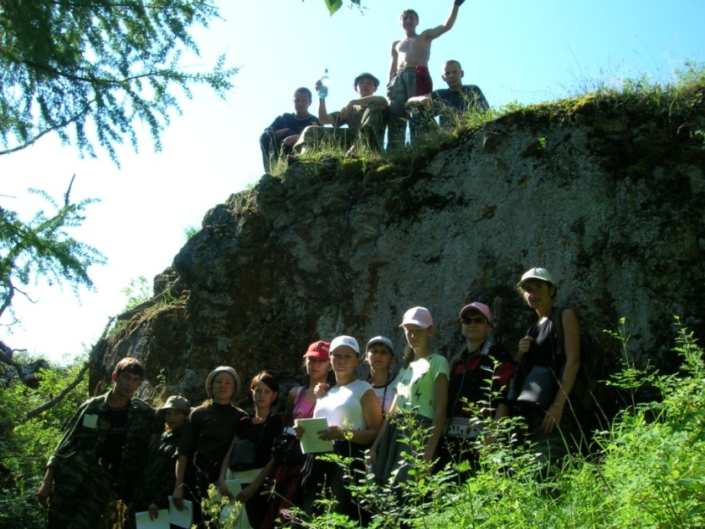
У студентов-биологов много полевых практик
Notes:
27

Slide 28
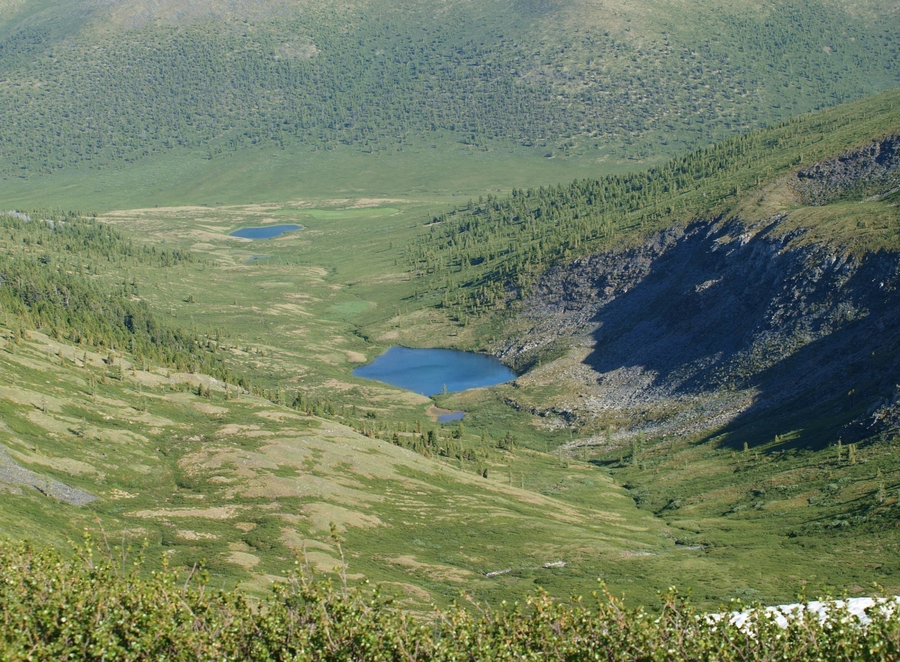
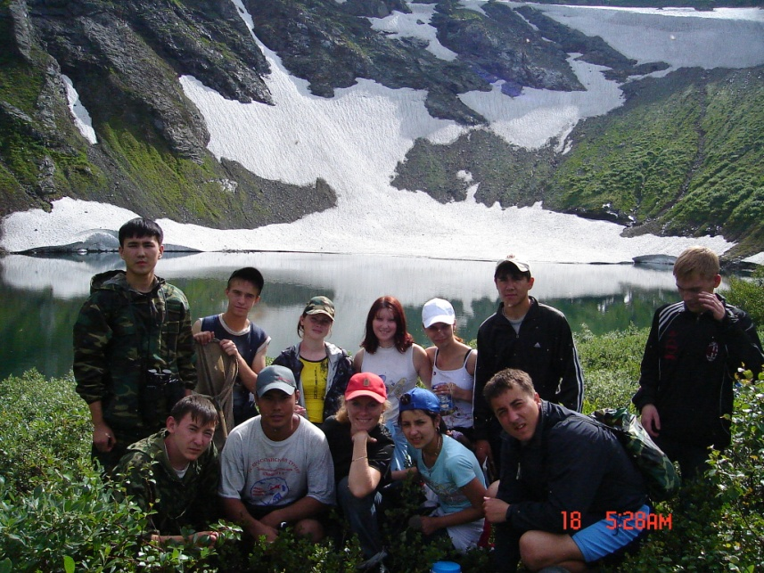
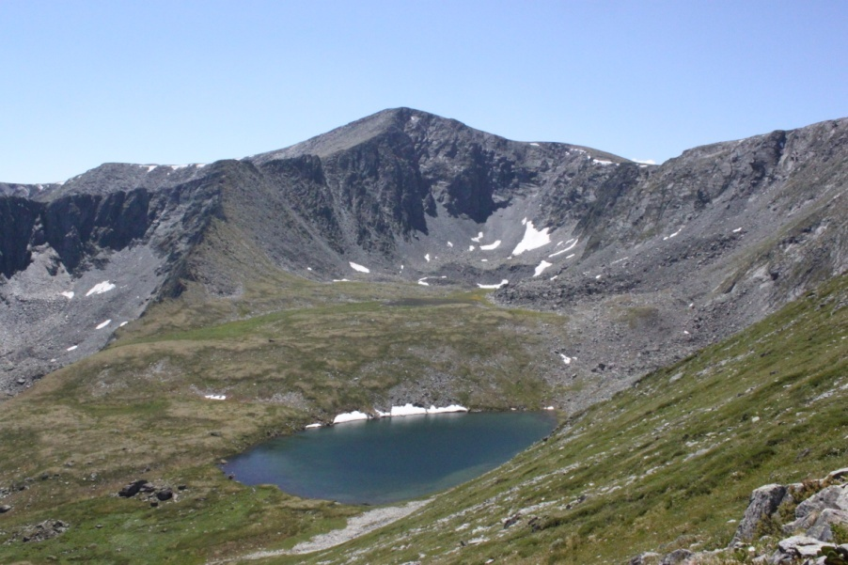
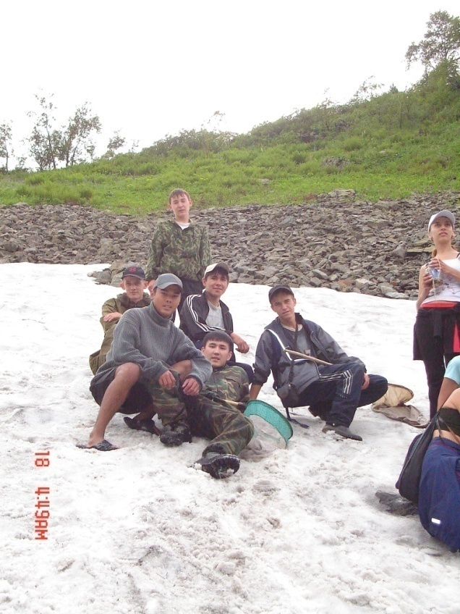
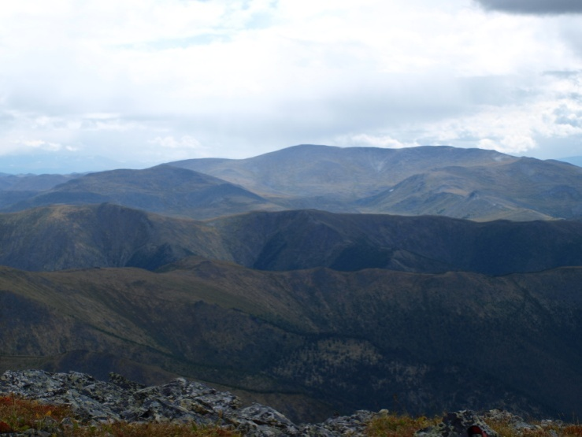
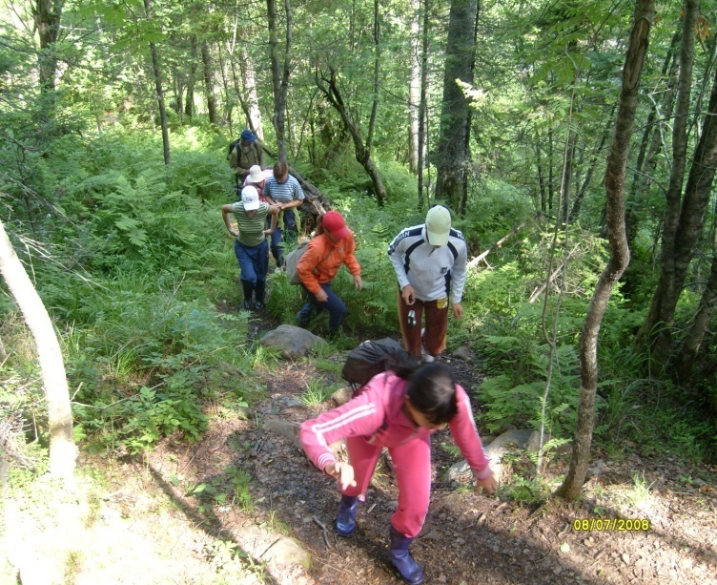
в экспедиционных условиях

Slide 29
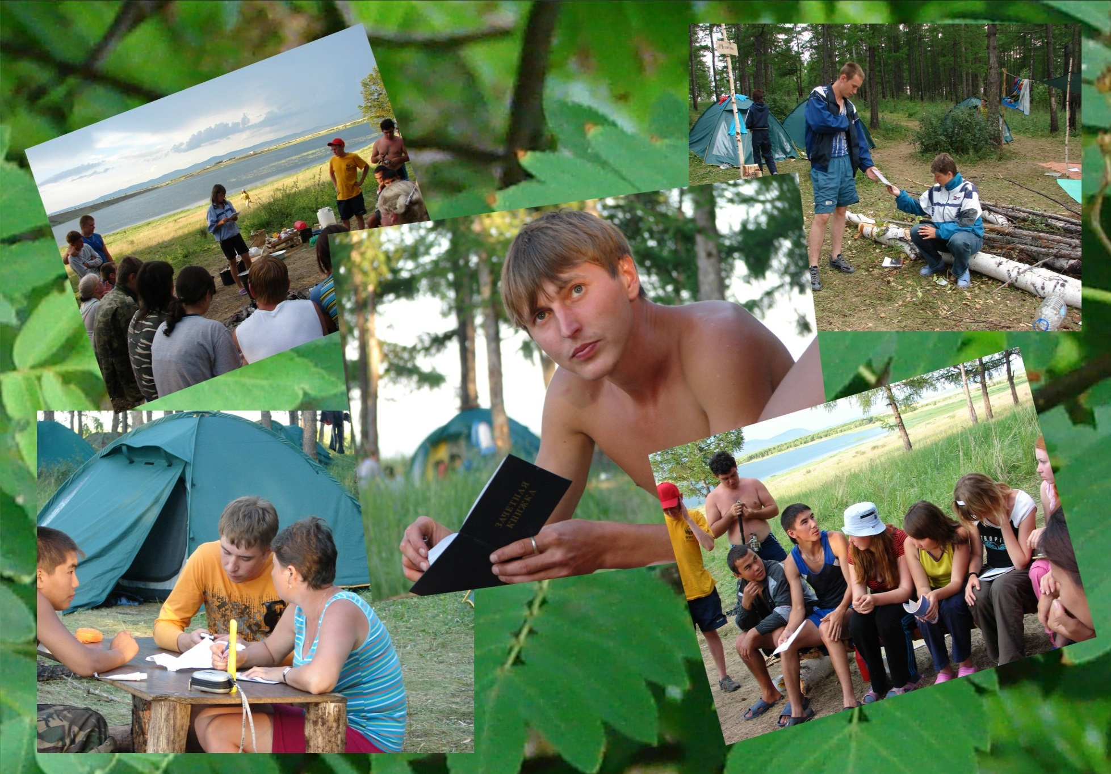
подготовка студентов-биологов к зачету на полевой практике

Slide 30
Трудоустройство выпускников
Органы и учреждения охраны природы и природопользования, в том числе заповедники.
Органы управления образованием.
Научно-исследовательские институты и лаборатории.
Биологические лаборатории на предприятиях.
Образовательные и учебные заведения (преподавание биологии и экологии).
Выпускники бакалавриата по направлению «Биология» имеют возможность продолжить образование в магистратуре ХГУ по направлению «Биология», а затем в аспирантуре ХГУ (специальности «Экология», «Ботаника»), а также в аспирантурах других вузов России.

Slide 31
44.03.05 Педагогическое образование:
профили Математика, Физика
Форма обучения: очная
Срок обучения: 5 лет
Вступительные испытания:
Обществознание – 45 (минимальное количество баллов)
Математика (профильный уровень) или Физика – 39/40
(минимальное количество баллов)
Русский язык – 40 (минимальное количество баллов)
Вступительные испытания проводятся по результатам ЕГЭ (для лиц, имеющих полное общее среднее образование) и по материалам ВУЗа (тестирование) для лиц, имеющих среднее профессиональное образование

Slide 32
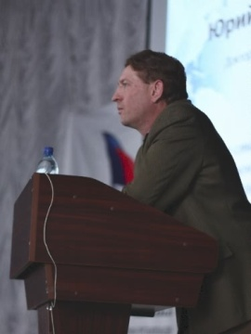
Выпускающая кафедра по направлению подготовки 44.03.05 Педагогическое образование:
профили Математика, Физика
− кафедра Математики, физики и информационных технологий
Заведующий кафедрой доктор физико-математических наук, профессор − Юрий Яковлевич Гафнер

Slide 33
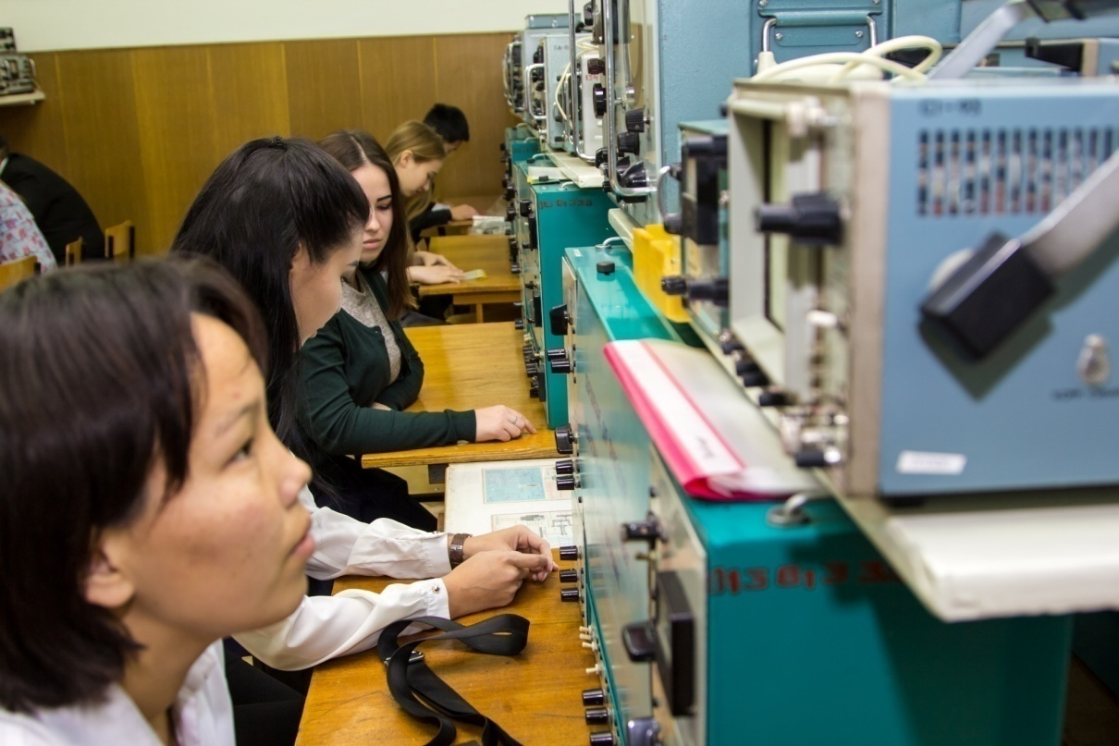
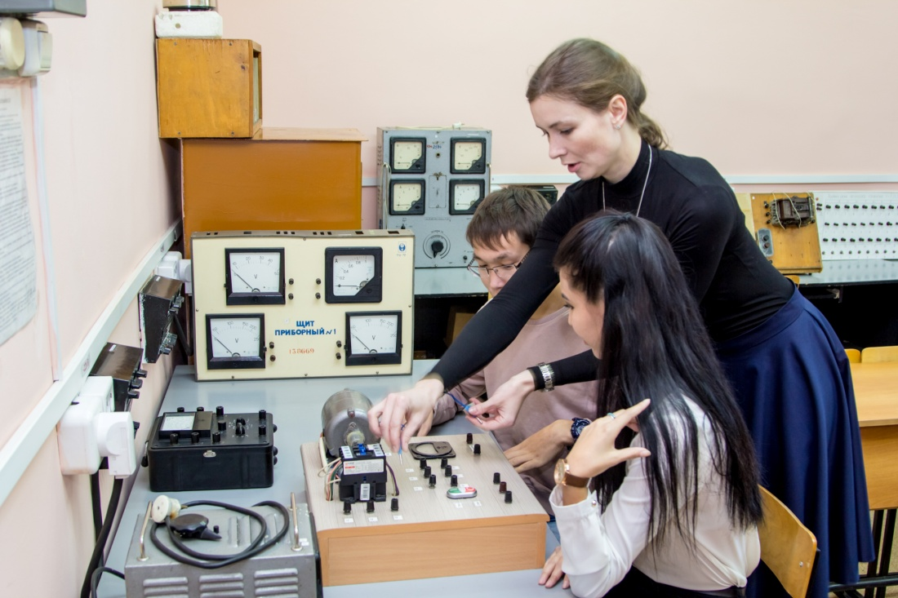
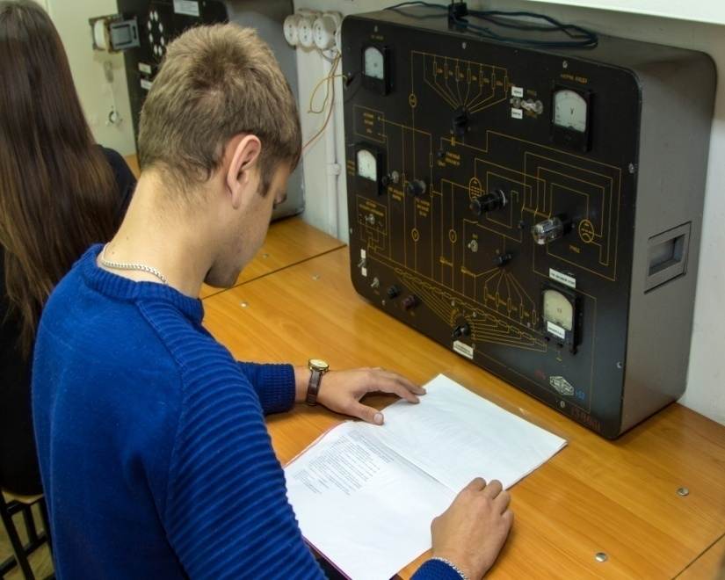
Учебный процесс в физических лабораториях

Slide 34
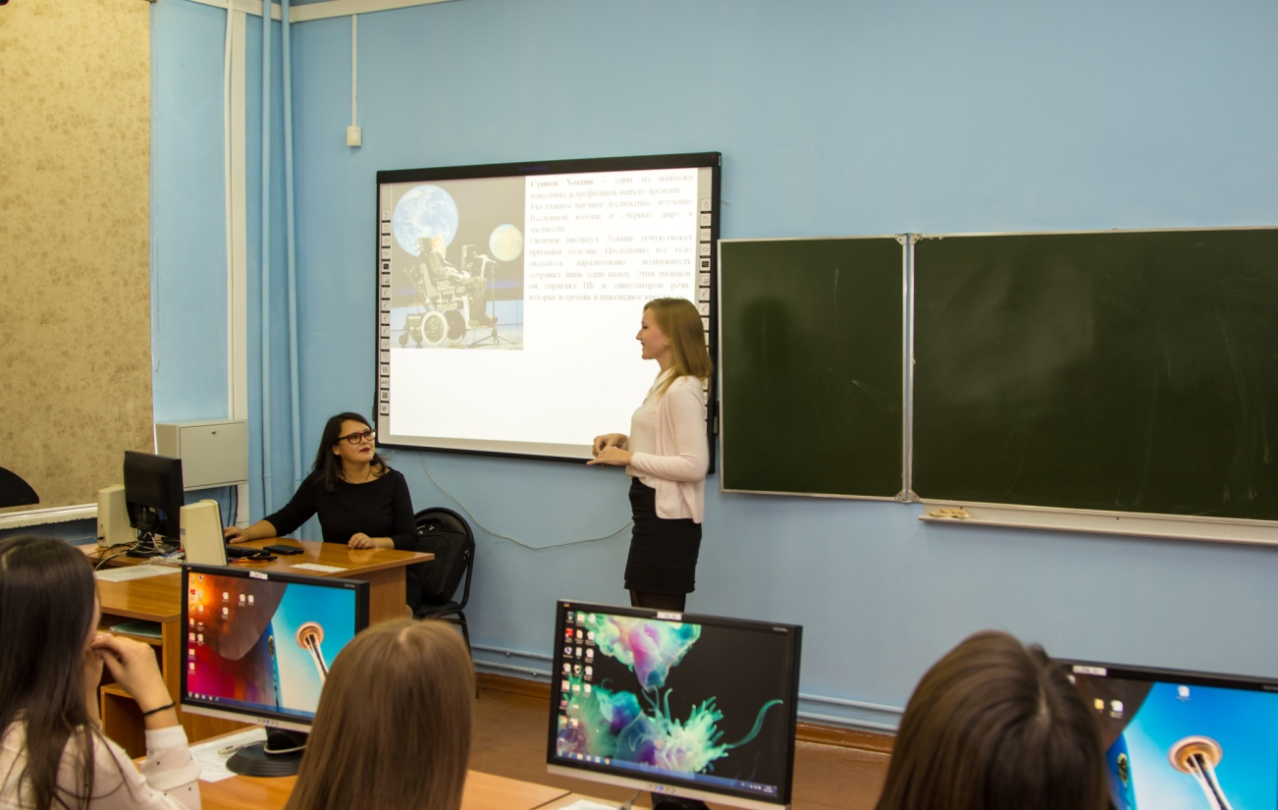
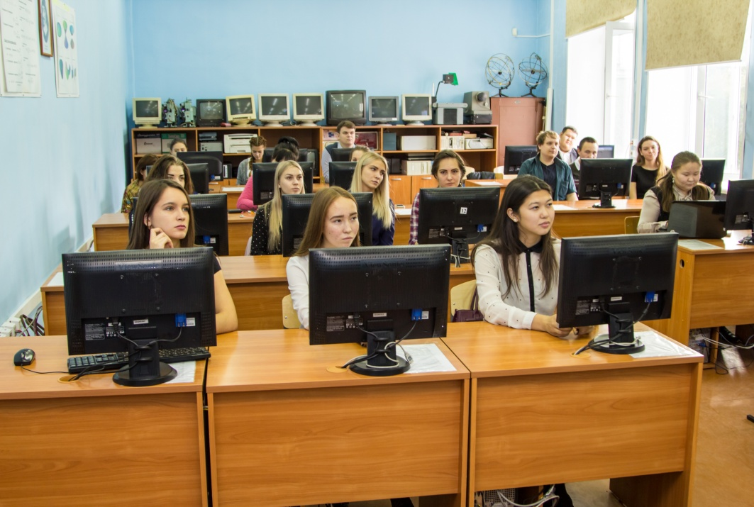
учебные занятия в мультимедийных аудиториях и компьютерных классах

Slide 35
На кафедре математики, физики и информационных технологий работает научная лаборатория «Нанофизика».
Здесь преподаватели, студенты и аспиранты проводят компьютерные исследования в области нанотехнологий (адрес: www.nanolab.khsu.ru).
На мощных серверах они моделируют процессы, происходящие при конденсации нанокластеров металлов и при их нагреве.
Свои результаты студенты и аспиранты докладывают на всероссийских и международных конференциях в различных городах России (Красноярск, Сочи, Москва, Екатеринбург, Санкт-Петербург, Новосибирск, Томск и др.).

Slide 36
Трудоустройство выпускников
Образовательные учреждения и органы управления образованием.
Научно-исследовательские институты и лаборатории.
Выпускники бакалавриата по профилям «Математика, Физика» имеют возможность продолжить образование в магистратурах ХГУ по направлениям «Педагогическое образование», в частности по образовательным программам «Современные цифровые технологии в образовании», а затем в аспирантуре ХГУ (специальности «Физика и астрономия», «Образование и педагогические науки»), а также в аспирантурах других вузов России.

Slide 37
44.03.01 Педагогическое образование: профиль Физическая культура
Форма обучения: заочная
Срок обучения: 5 лет
Вступительные испытания:
Обществознание – 45 (минимальное количество баллов)
Русский язык – 40 (минимальное количество баллов)
Вступительные испытания проводятся по результатам ЕГЭ (для лиц, имеющих полное общее среднее образование) и по материалам ВУЗа (тестирование) для лиц, имеющих среднее профессиональное образование
Выполнение спортивных нормативов – 60 (минимальное количество баллов) – испытание профильной направленности, проводимое университетом самостоятельно
1) легкая атлетика, 2) гимнастика, 3) спортивные игры

Slide 38
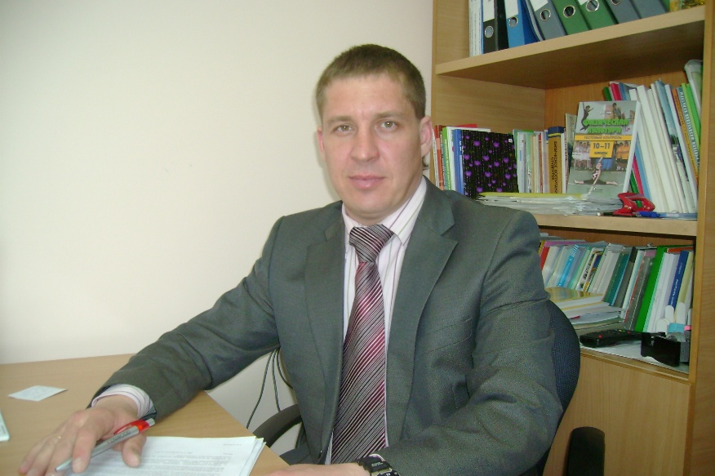
Выпускающая кафедра по направлению подготовки 44.03.01 Педагогическое образование: профиль Физическая культура
− кафедра Физической культуры, спорта и безопасности жизнедеятельности
Заведующий кафедрой физической культуры, спорта и безопасности жизнедеятельности − кандидат педагогических наук Александр Викторович Фоминых

Slide 39
44.03.05 Педагогическое образование: Безопасность жизнедеятельности, Физическая культура
Форма обучения: очная
Срок обучения: 5 лет
Вступительные испытания:
Обществознание – 45 (минимальное количество баллов)
Русский язык – 40 (минимальное количество баллов)
Вступительные испытания проводятся по результатам ЕГЭ (для лиц, имеющих полное общее среднее образование) и по материалам ВУЗа (тестирование) для лиц, имеющих среднее профессиональное образование
Выполнение спортивных нормативов – 60 (минимальное количество баллов) – испытание профильной направленности, проводимое университетом самостоятельно
1) легкая атлетика, 2) гимнастика, 3) спортивные игры

Slide 40
Трудоустройство выпускников
Министерство образования, городские и муниципальные отделы образования.
Министерство спорта, спортивные организации и школы.
Общеобразовательные учреждения.
Организации среднего профессионального образования.
Учреждения дополнительного образования.
Выпускники бакалавриата по профилю «Физическая культура» имеют возможность продолжить образование в магистратурах ХГУ по направлению «Педагогическое образование», в частности по образовательной программе «Преподавание физической культуры в условиях инклюзивного образования», а затем в аспирантуре ХГУ (специальность «Образование и педагогические науки»)

Slide 41
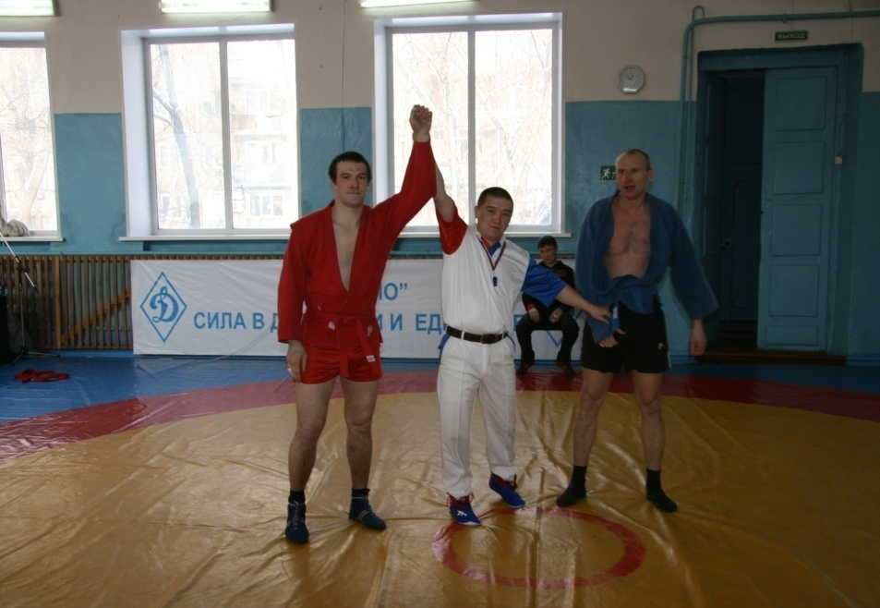
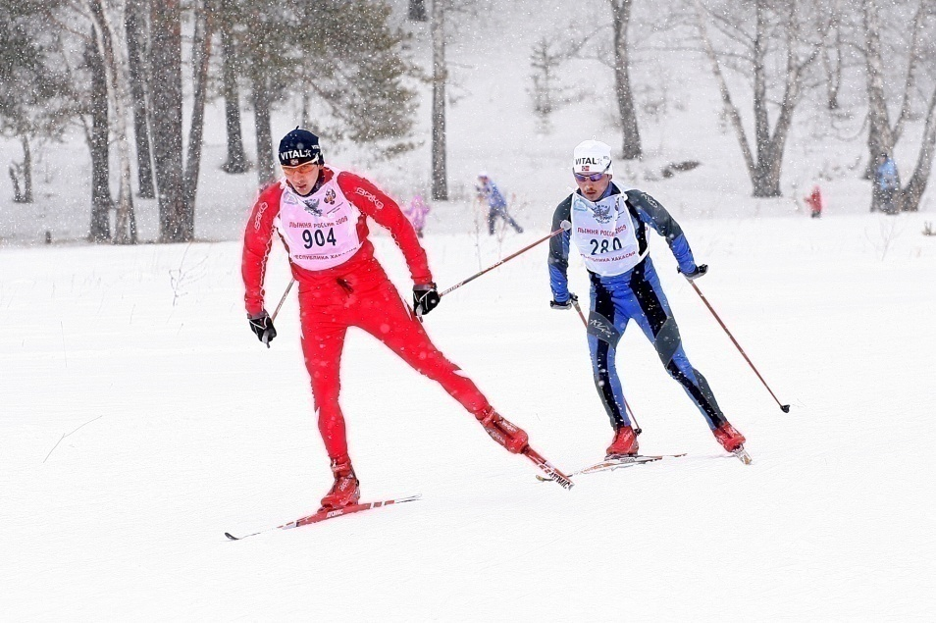
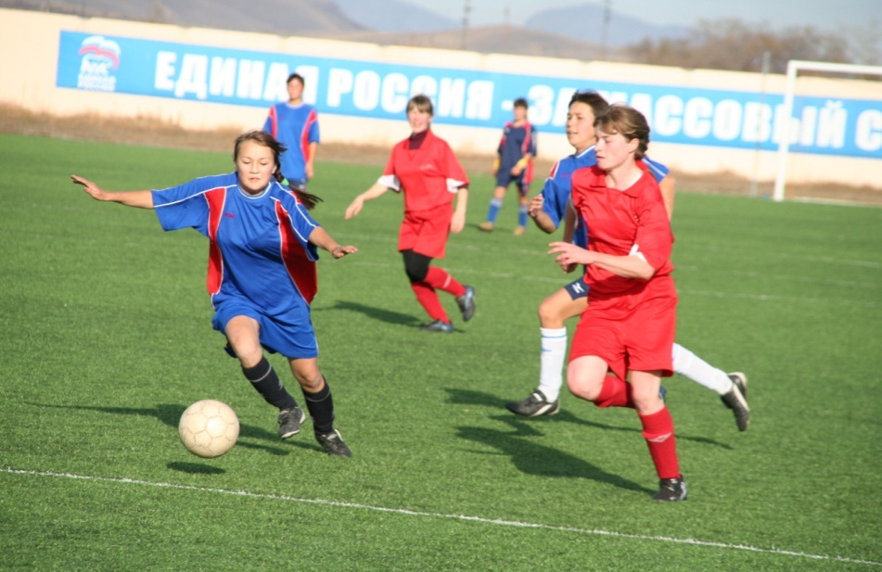
Студенты профиля физическая культура на спортивных соревнованиях

Slide 42
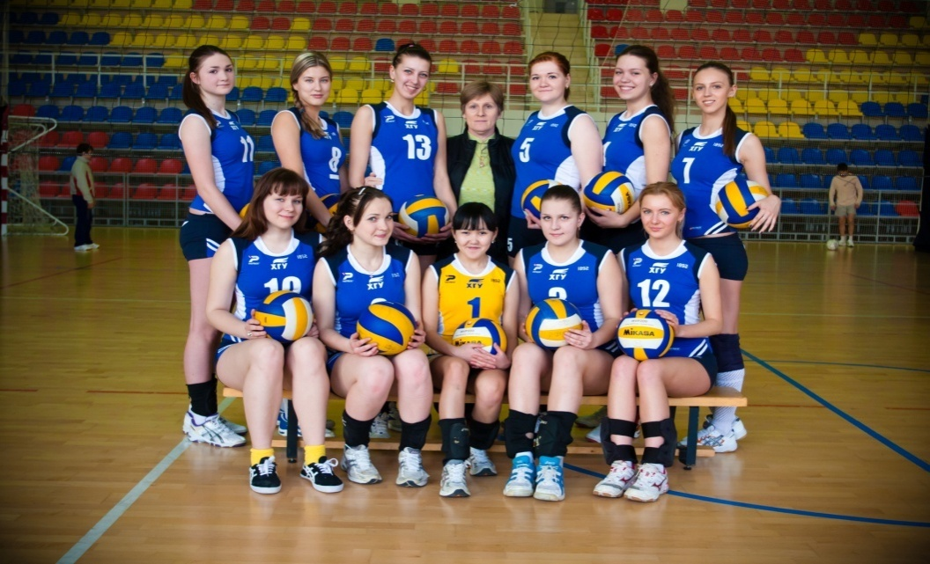
женская сборная команда по волейболу
Женская сборная по волейболу с 2005 года подтверждает свое лидерство, став в 2011 году шестой раз подряд Чемпионом и обладателем Кубка Республики. 12 спортсменкам ХГУ присвоен высший спортивный разряд «Кандидат в мастера спорта».

Slide 43
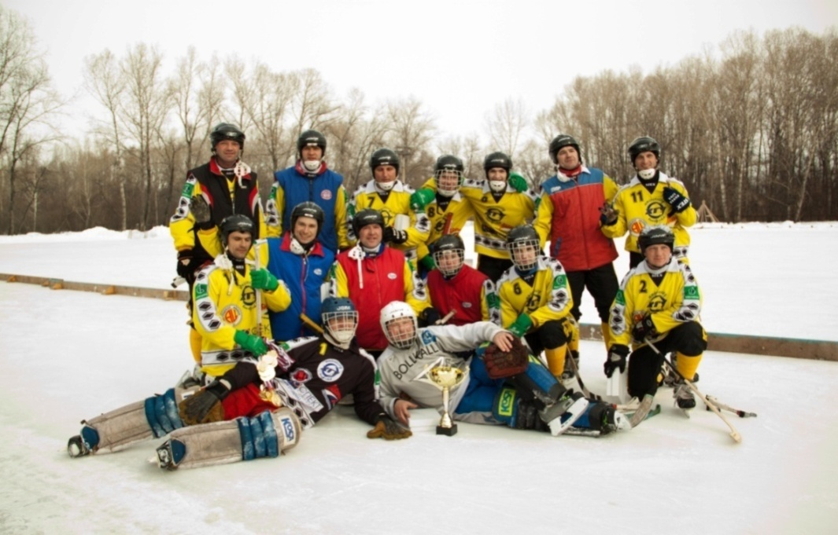
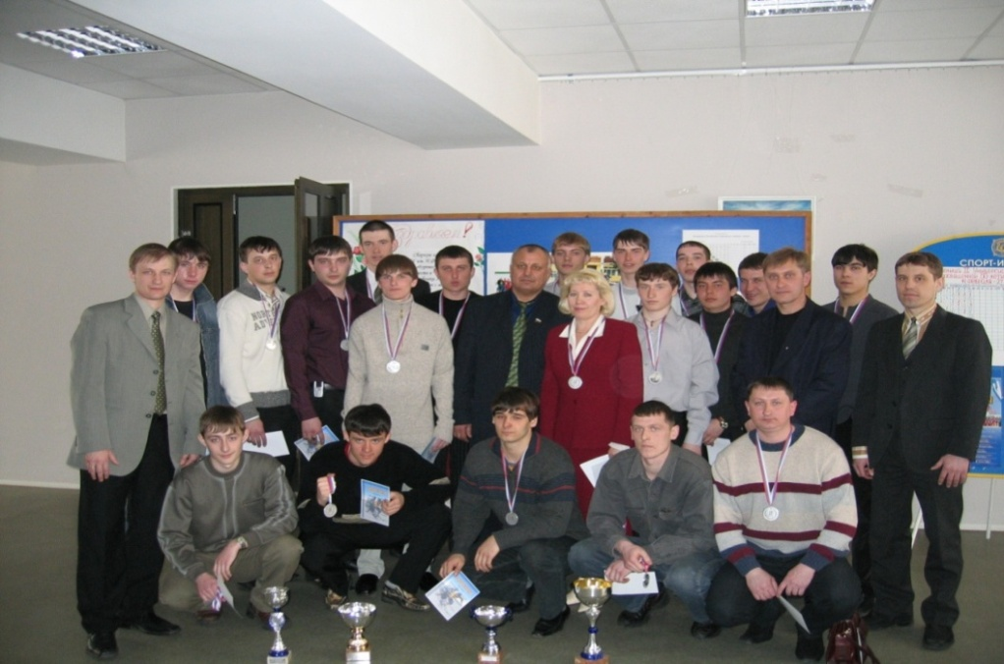
Сборная команда по хоккею с мячом
неоднократный победитель Чемпионата Республики Хакасия.
победитель Первенства Красноярского края в сезоне
2010-2011 гг.
в 2010 г. выполнили норматив КМС (кандидат в мастера спорта).
Призеры чемпионата Республики Хакасия 2017 г.

Slide 44
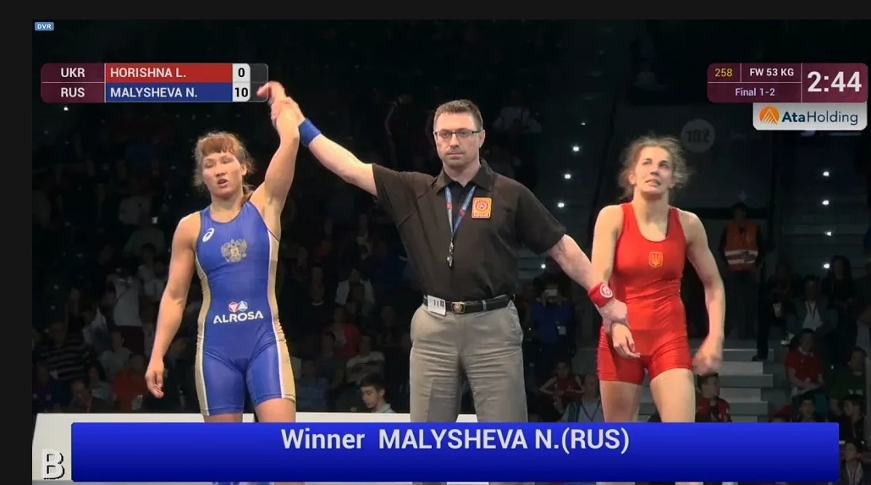
Студентка ИЕНиМ Наталья Малышева завоевала золотую медаль Первенства Европы (U23) в 2016 г. (Болгария)

Slide 45
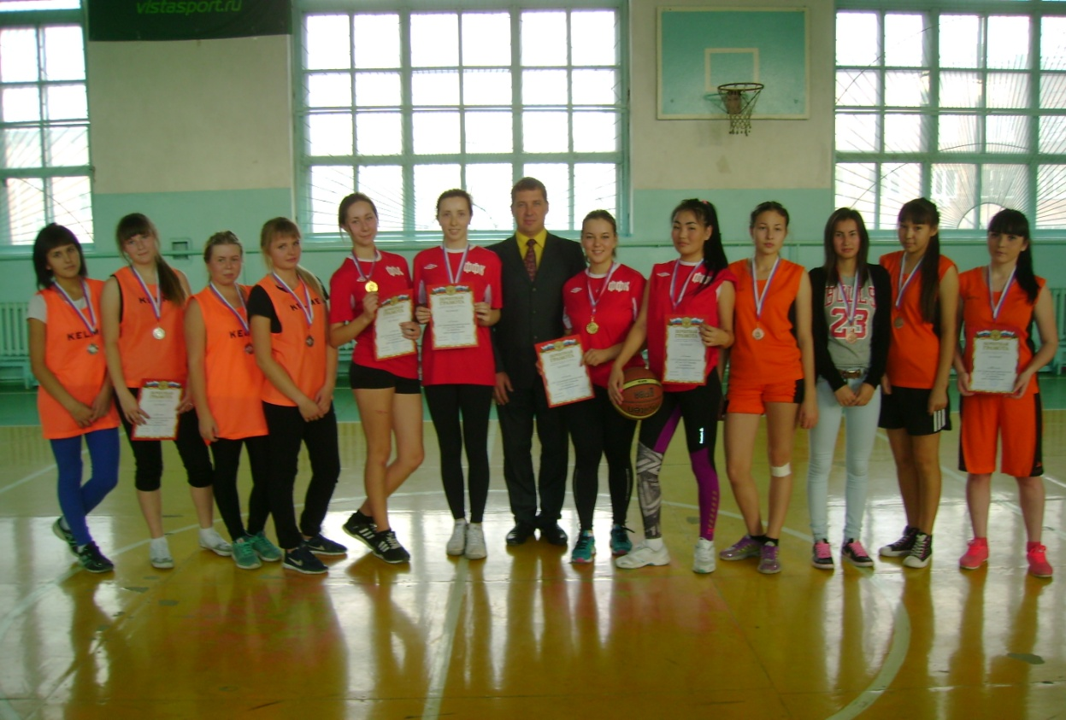
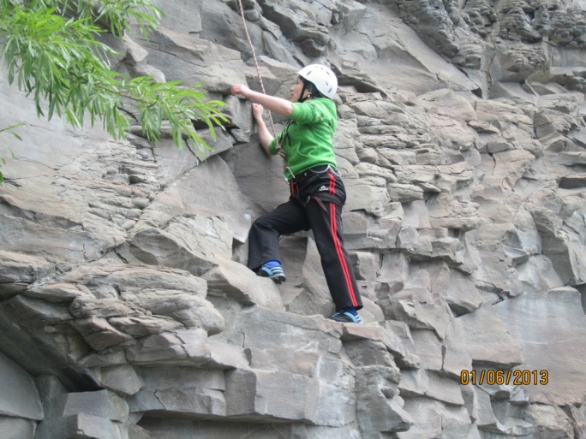
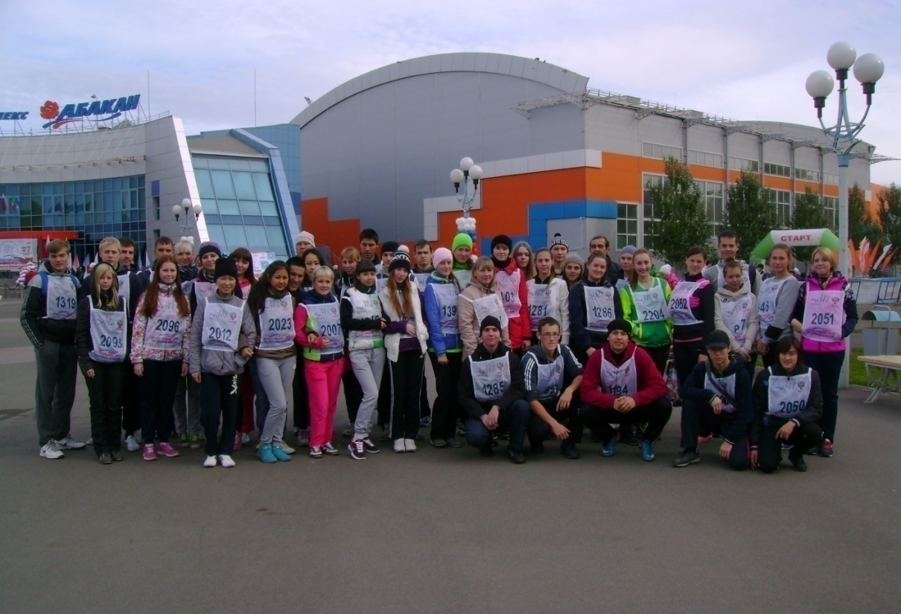
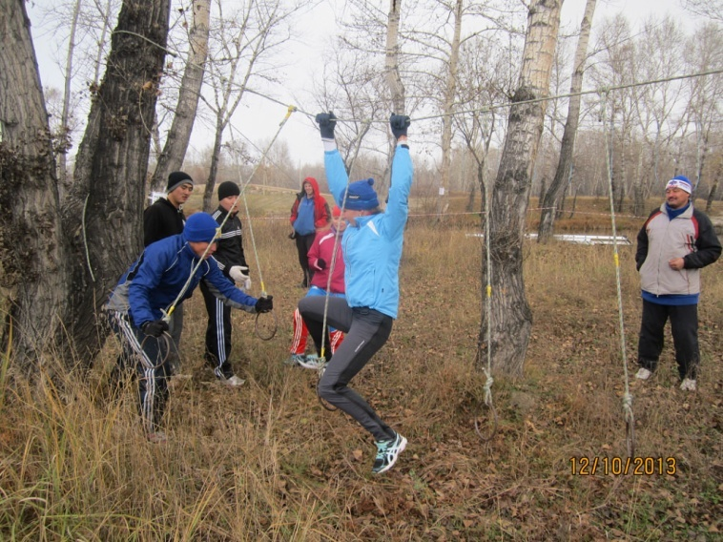

Slide 46
Ведущие спортсмены Республики Хакасия получили и получают высшее образование по направлениям подготовки или по профилю «Физическая культура».
Это чемпионы России, Европы и Мира –
М. Прокопьев (киксбоксинг), В. Трунов,
А. Еремина (лёгкая атлетика), Т. Зырянова (борьба на поясах), Д. Казыгашев (рукопашный бой), Н. Малышева (вольная борьба) и мн. другие.

Slide 47
44.03.01 Педагогическое образование: Безопасность жизнедеятельности
Форма обучения: заочная
Срок обучения: 5 лет
Вступительные испытания:
Обществознание – 45 (минимальное количество баллов)
Математика (профильный уровень) или
Биология – 39 (минимальное количество баллов)
Русский язык – 40 (минимальное количество баллов)
Вступительные испытания проводятся по результатам ЕГЭ (для лиц, имеющих полное общее среднее образование) и по материалам ВУЗа (тестирование) для лиц, имеющих среднее профессиональное образование

Slide 48
Выпускающая кафедра по направлению подготовки 44.03.01 Педагогическое образование: профиль Безопасность жизнедеятельности
− кафедра Физической культуры, спорта и безопасности жизнедеятельности
Заведующий кафедрой физической культуры, спорта и безопасности жизнедеятельности − кандидат педагогических наук Александр Викторович Фоминых

Slide 49
Трудоустройство выпускников
Учебно-методический центр МЧС по РХ.
Министерство регионального развития.
Министерство образования, городские и муниципальные отделы образования.
Общеобразовательные учреждения.
Отделы социальной защиты и опеки.
Учреждения дополнительного образования.
Инженер по охране труда или ТБ на предприятии.
Выпускники бакалавриата по профилю «Безопасность жизнедеятельности» имеют возможность продолжить образование в магистратуре ХГУ по направлению «Педагогическое образование», а затем в аспирантуре ХГУ (специальность «Образование и педагогические науки»), а также в аспирантурах других ВУЗов России.

Slide 50
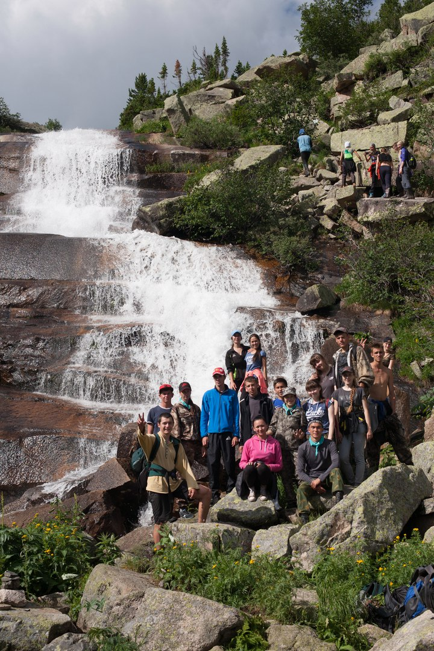
Студенты на учебной практике по получению первичных профессиональных умений и навыков (дисциплина «Опасные ситуации природного характера и защита от них»).
На хребте Ергаки Западного Саяна за 3 радиальных выхода студенты обошли самые сложные места природного парка «Ергаки».

Slide 51
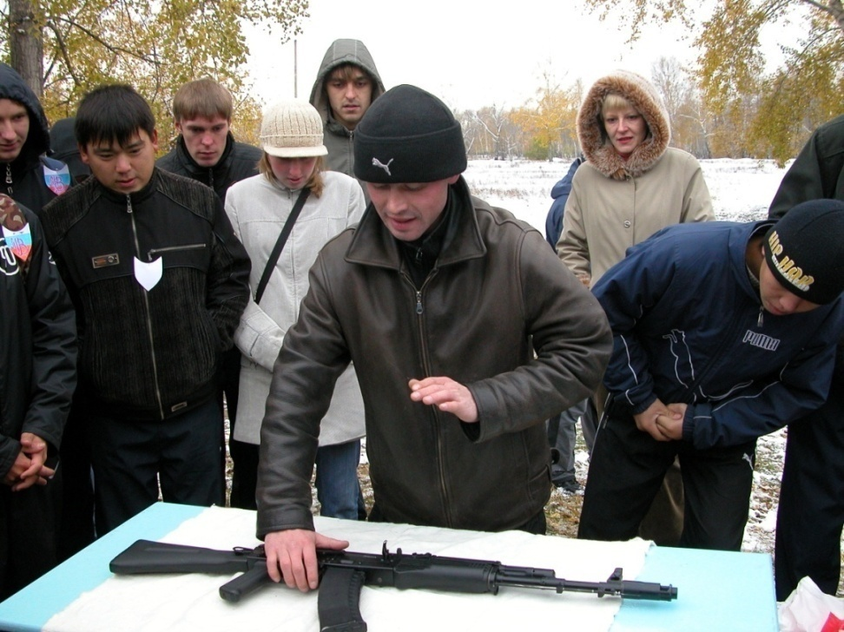
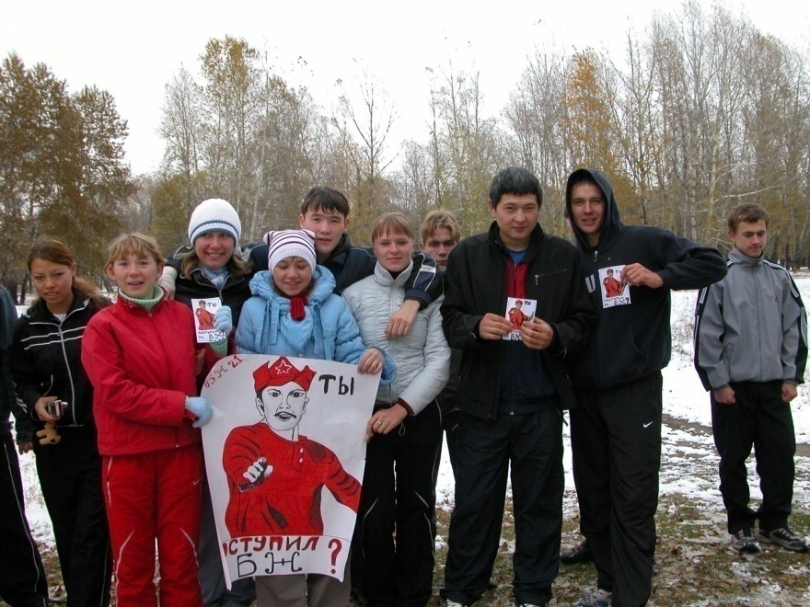
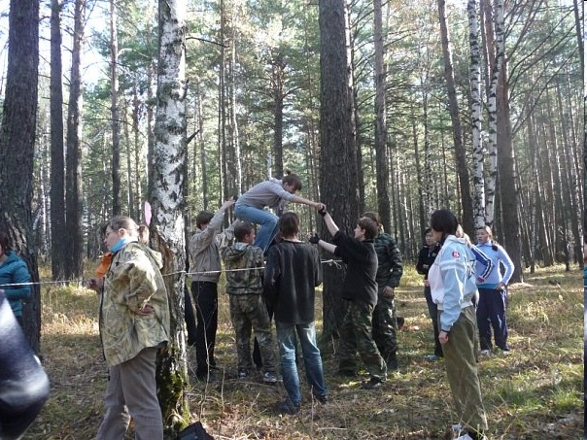
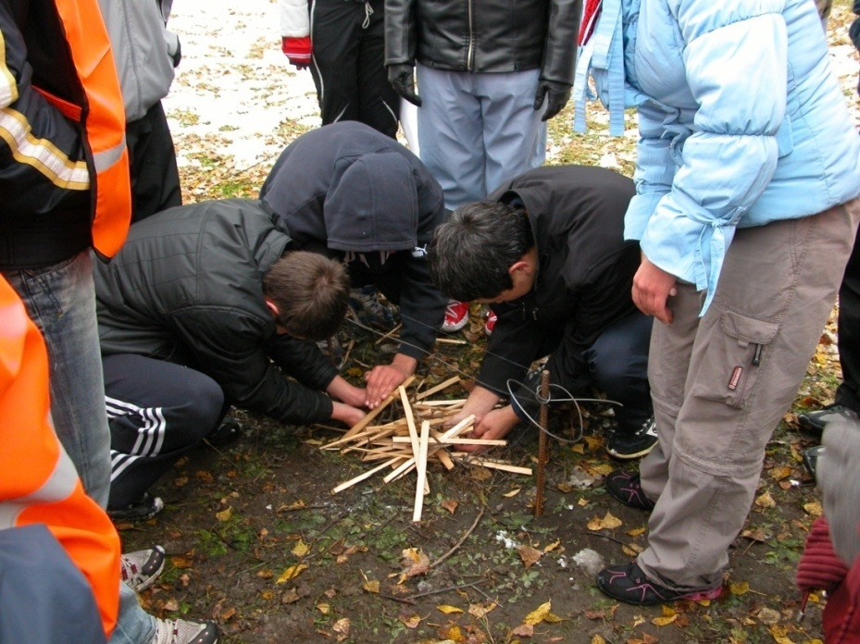
День посвящения в специальность
«Безопасность жизнедеятельности»

Slide 52
Учебные занятия по теме
«Средства индивидуальной защиты»

Slide 53
Студенты ХГУ призеры (2 место) Всероссийской молодежной военно-патриотической игры «Зарница» - «Во славу Отечества!»
(17.02.2018 г. Чита)

Slide 54
Программы вступительных испытаний по направлениям бакалавриата для лиц, имеющих среднее профессиональное образование и высшее образование, находятся на официальном сайте ХГУ им. Н.Ф. Катанова http://www.khsu.ru/,
путь: Главная » Абитуриенту » Бакалавриат (информация 2023 года)

Slide 55
Программы магистратуры

Slide 56
06.04.01 Биология, профиль Сохранение биоразнообразия и рациональное природопользование академическая магистратура
Форма обучения: очная
Срок обучения: 2 года
Вступительные испытания:
Экология – 50 (минимальное количество баллов), для лиц с непрофильным образованием;
Рациональное природопользование – 50 (минимальное количество баллов), для лиц с профильным образованием.
Вступительные испытания проводятся по материалам ВУЗа (тестирование)

Slide 57
44.04.01 Педагогическое образование, профиль Современные цифровые технологии в образовании
академическая магистратура
Форма обучения: очная
Срок обучения: 2 года
Вступительные испытания:
Педагогика – 50 (минимальное количество баллов), для лиц с непрофильным образованием;
Педагогические технологии – 50 (минимальное количество баллов), для лиц с профильным образованием.
Вступительные испытания проводятся по материалам ВУЗа

Slide 58
44.04.01 Педагогическое образование, профиль Преподавание физической культуры в условиях инклюзивного образования академическая магистратура
Форма обучения: очная
Срок обучения: 2 года
Вступительные испытания:
Педагогика – 50 (минимальное количество баллов), для лиц с непрофильным образованием;
Теория и методика физической культуры и спорта – 50 (минимальное количество баллов) для лиц с профильным образованием.
Вступительные испытания проводятся по материалам ВУЗа

Slide 59
Программы вступительных испытаний по направлениям магистратуры находятся на официальном сайте ХГУ им. Н.Ф. Катанова http://www.khsu.ru/ ,
Путь: Главная » Абитуриенту » Магистратура
(информация 2023 года)

Slide 60
СДЕЛАЙ ПРАВИЛЬНЫЙ ВЫБОР!
ПОСТРОЙ СВОЁ БУДУЩЕЕ!
ЖЕЛАЕМ ВАМ УСПЕХА!

Slide 62
г. Абакан, пр. Ленина 90, ауд. 303
Тел. 8 (3902) 22-21-63
E-mail: ienim@khsu.ru
https://vk.com/public200149732
https://www.instagram.com/ienim_khsu/?hl=ru
WWW.KHSU.RU

